Slide 1
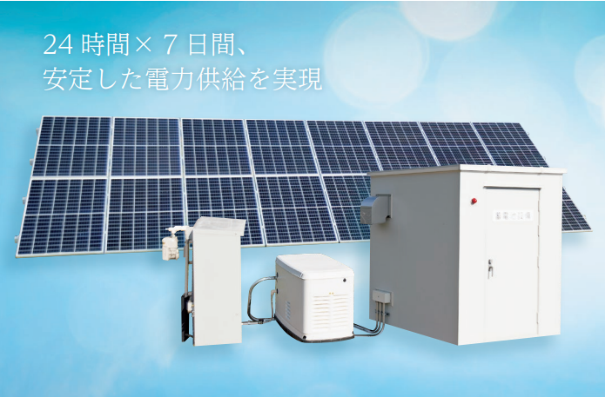
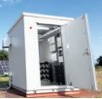
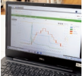
機構の取組 産業集積・ビジネスマッチング
＜事業化支援＞
【具体的事例】
㈱エコロミ
【目的とする事業】
系統待機型オフグリット蓄電システム技術開発
【事業化の課題】
〇ターゲット市場の絞り込み（マーケティング）
〇販売促進策の立案（マーケティング）
〇受注確度の向上（営業）
サステナブル・エナジーソリューション➀
【イノベ機構の支援】
〇ターゲット市場規模の調査と競合分析、自治体への繋ぎ込み、介護施設
へのインタビュー代行、展示会出展支援（マーケティング）
〇他社販促策の調査、販売代理店候補との引き合わせ（マーケティング）
〇営業力強化研修の実施や営業に係る進捗管理/失注分析のフォーマット
作成、提供（営業）
→ 今年度、２件の受注を獲得！
各調査・分析を通じてプル型の営業手法に切り替え、引き合いが増加！
サステナブル・エナジーソリューション②
Notes:
また、浜通り地域等発の実用化技術・製品等の創出を目指し、
県の「イノベ実用化補助金」（←地域復興実用化開発等促進事業費補助金）に
採択された企業に対して、
事業化に向けて個々の事業者が抱えている課題解決のためコンサルティングや
知財保護などの支援も実施しています。
３０～４０年かかるとされている廃炉では、
地元企業が廃炉関連産業に参入できるよう、
可能性の調査を実施中であり、元請企業と地元企業をつなぐ
マッチングスキームの検討を、今年度から開始したところです。
昨年１２月より、トライアル的に元請希望会社と下請希望会社のマッチング会を
開催しました。

